Slide 1
Funkce 1
VY_32_INOVACE_FCE1_04
Vlastnosti funkce 1

Slide 2
Monotónnost
vyšetřuje, zda je funkce f definovaná na A⊆D(f)
rostoucí
klesající
neklesající
nerostoucí

Slide 3
Růst funkce
Funkce se na nazývá rostoucí, jestliže platí
x₁, x₂ ∈ A; x₁ < x₂ ⇒ f(x₁) < f(x₂)
„Jestliže pro každé x₁, x₂ z A platí
x₁ je menší než x₂ ,
pak funkční hodnota
f(x₁) je menší než f(x₂)“

Slide 4
Pokles funkce
Funkce se na nazývá klesající, jestliže platí
x₁, x₂ ∈ A; x₁ < x₂ ⇒ f(x₁) > f(x₂)
„Jestliže pro každé x₁, x₂ z A platí
x₁ je menší než x₂ ,
pak funkční hodnota
f(x₁) je větší než f(x₂)“

Slide 5
Neklesající funkce
Funkce se na nazývá neklesající, jestliže platí
x₁, x₂ ∈ A; x₁ < x₂ ⇒ f(x₁) ≤ f(x₂)
„Jestliže pro každé x₁, x₂ z A platí
x₁ je menší než x₂ ,
pak funkční hodnota
f(x₁) je menší nebo rovna f(x₂)“

Slide 6
Nerostoucí funkce
Funkce se na nazývá nerostoucí, jestliže platí
x₁, x₂ ∈ A; x₁ < x₂ ⇒ f(x₁) ≥ f(x₂)
„Jestliže pro každé x₁, x₂ z A platí
x₁ je menší než x₂ ,
pak funkční hodnota
f(x₁) je menší nebo rovna f(x₂)“

Slide 7
Prostá funkce
Funkce se na nazývá prostá, jestliže platí
x₁, x₂ ∈ A; x₁ ≠ x₂ ⇒ f(x₁) ≠ f(x₂)
„Jestliže pro každé x₁, x₂ z A platí x₁ není rovno od x₂,
pak funkční hodnota f(x₁) není rovna f(x₂)“
Různé vzory mají různé obrazy

Slide 8
Příklad 1
Určete definiční obor, monotónnost funkce, zjistěte, zda je prostá
Definiční obor f
D(f ) = ⟨-3; 3⟩
Rostoucí
x∈ ⟨-3; 1)
Klesající
x∈ ⟨1; 3⟩
Je prostá

Slide 9
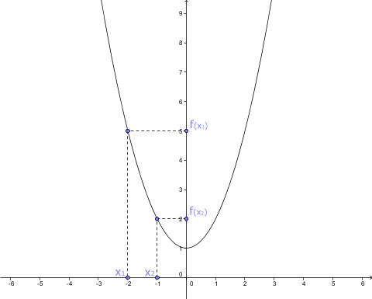
Příklad 2
Určete definiční obor, monotónnost funkce, zjistěte, zda je prostá
Definiční obor f
D(f ) = R
Klesající
x∈ ⟨-∞; 0⟩
Rostoucí
x∈ ⟨0; +∞ )
Není prostá

Slide 10
Zdroje
VOŠICKÝ, Zdeněk. Matematika v kostce. 1. vyd. Havlíčkův Brod: Fragment, 1996, 124 s. ISBN 80-720-0012-8.
ČERMÁK, Pavel. Odmaturuj! z matematiky. Vyd. 2.(opr.). Brno: Didaktis, 2003, 208 s. ISBN 80-862-8597-9.
http://www.ucebnice.krynicky.cz/Matematika.
HUDCOVÁ. Sbírka úloh z matematiky pro SOŠ, studijní obory SOU a nástavbové studium. PROMETHEUS, spol. s r.o. ISBN 10348405.
https://www.google.cz
Math.feld.cvut.cz [online]. Dostupné z: http://math.feld.cvut.cz/mt/txtb/4/txc3ba4r.htm
© RNDr. Anna Káčerová

